Slide 1
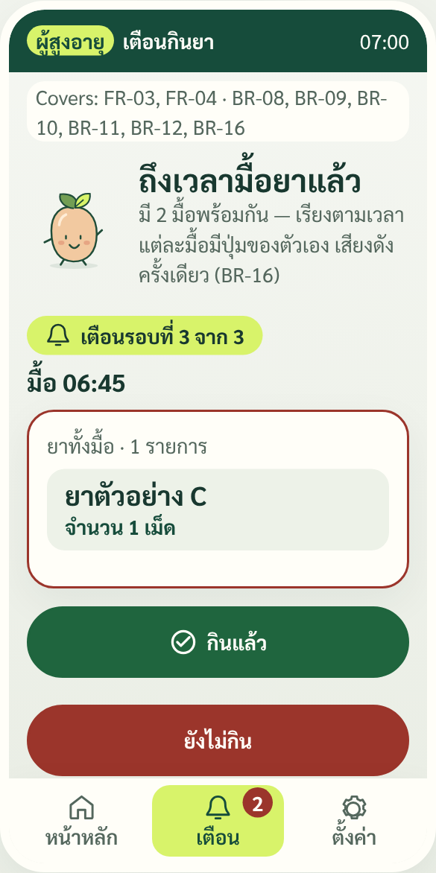
MedMind
ระบบเตือนกินยาและแจ้งสถานะให้ผู้ดูแลผู้สูงอายุ
Introduction to Software Engineering (15031001) · ปี 2569 · กลุ่ม 8
• Yar Oo (PM) · Takkan Khanlui · Rossatorn Sangkaew
• Nichanan Lalua · Suchitra Khomdee
• Repo: github.com/yaroo393-png/MedMind
• เดโม: yaroo393-png.github.io/MedMind/demo.html
ข้อมูลในเดโมเป็นข้อมูลสมมติ · ไม่ใช่คำแนะนำทางการแพทย์
Notes:
Yar: แนะนำทีมและโครงงาน — เว็บแอปเตือนกินยา แจ้งผู้ดูแลเฉพาะมื้อที่ยังไม่ยืนยัน

Slide 2
ปัญหา
Yar
จากการสัมภาษณ์ผู้ใช้ 3 คน (3–4 ก.ย. 2569)
ผู้สูงอายุ
ผู้ดูแล (ลูก)
• ลืมกิน กินผิดเวลา
• จำไม่ได้ว่ากินแล้วหรือยัง
• ปิดนาฬิกาปลุกแล้วลืม
• ไม่ได้อยู่ด้วยทั้งวัน
• ต้องโทร/ส่ง LINE ถามทุกมื้อ
• อยากถ่ายฉลากแล้วให้ช่วยกรอก
วิธีเดิม (นาฬิกาปลุก กล่องยา โทร/LINE) ยืนยันสถานะและรายงานให้ผู้ดูแลโดยอัตโนมัติไม่ได้
Covers: Charter · SRS §1
Notes:
Yar: ปัญหาจากผู้ให้สัมภาษณ์ 3 คน — ลืมกิน จำไม่ได้ ลูกต้องโทรถามทุกมื้อ

Slide 3
ผู้ใช้และคำถาม 2 ข้อที่ระบบตอบ
Yar
ผู้สูงอายุถามว่า
ผู้ดูแลถามว่า
"มื้อนี้ต้องกินยาอะไร
กินแล้วหรือยัง?"
"วันนี้ยาทุกมื้อถูกกิน
ครบหรือยัง โดยไม่ต้องโทร?"
• 5 ฟีเจอร์หลัก: จับคู่ (FR-01) · อ่านฉลากด้วย AI (FR-02) · เตือนทุกมื้อ (FR-03) · ยืนยันกินยา (FR-04) · แจ้งผู้ดูแล (FR-05)
• ผู้ดูแลติดต่อเฉพาะมื้อที่ยังไม่ยืนยัน · ทุกมื้อที่ไม่ยืนยันภายใน T+15 ผู้ดูแลได้รับแจ้ง
• นอกขอบเขต: คำแนะนำทางการแพทย์ · ยาเมื่อมีอาการ/ยาน้ำ/ครึ่งเม็ด · เตือนตอนปิดหน้าเว็บ
Covers: SRS v1.5 §2 — 9 FR, 21 BR, 14 NFR, 43 AC
Notes:
Yar: คำถาม 2 ข้อและขอบเขต — ระบบไม่ให้คำแนะนำยา

Slide 4
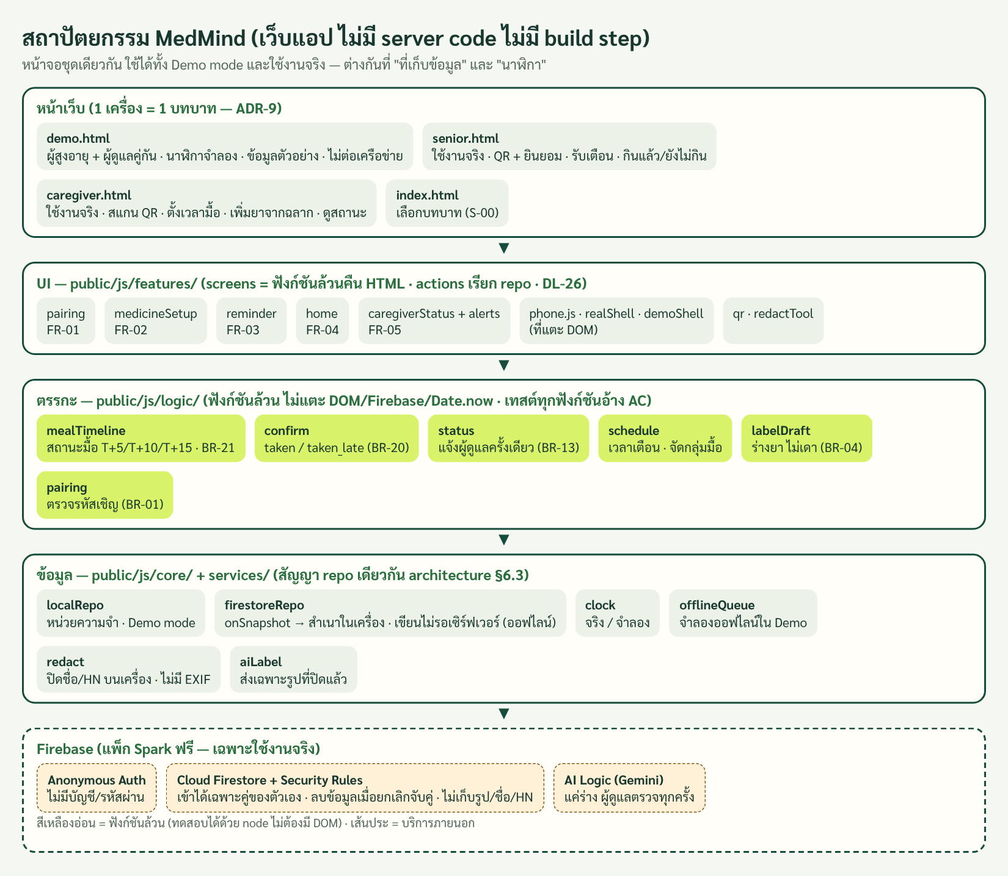
วิธีแก้: ภาพรวมระบบ
Yar
เว็บแอป ไม่มี server code · หน้าจอชุดเดียวใช้ได้ทั้ง Demo และระบบจริง
• ตรรกะเป็นฟังก์ชันล้วน ทดสอบทุกฟังก์ชันอ้าง AC
• Demo mode: ข้อมูลตัวอย่าง + นาฬิกาจำลอง เปิดได้ในเบราว์เซอร์เดียว
• ระบบจริง: Firebase แพ็กฟรี ไม่ผูกบัตร
Covers: architecture.md §2, §5 · ADR-8, ADR-9 · DL-26
Notes:
Yar: ห้าชั้น — หน้าเว็บ UI ตรรกะ ข้อมูล Firebase · Demo กับระบบจริงใช้หน้าจอชุดเดียวกัน ต่างแค่ที่เก็บข้อมูลและนาฬิกา

Slide 5
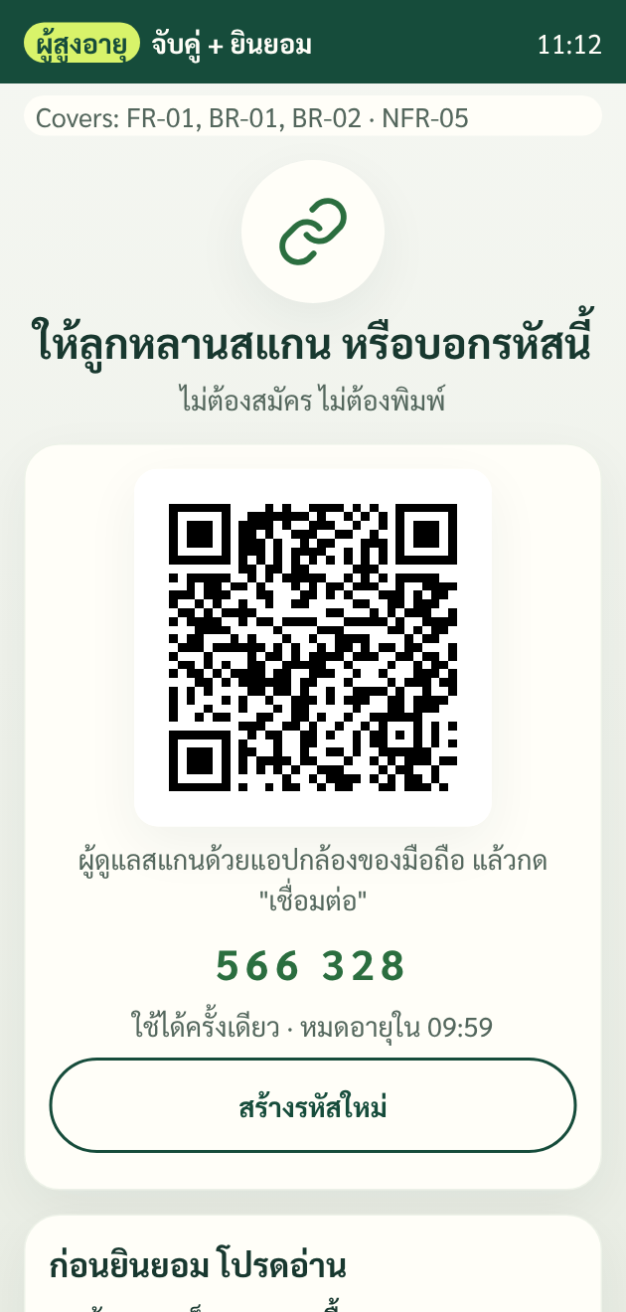
FR-01 จับคู่ผู้สูงอายุ–ผู้ดูแล
Takkan
ไม่ต้องสมัครบัญชี · QR + รหัส 6 หลัก · ผู้สูงอายุยินยอมก่อน
• ผู้สูงอายุเห็น QR + รหัสทันที ไม่ต้องพิมพ์
• ก่อนยินยอม เห็นว่าข้อมูลอะไรถูกแชร์ เพื่ออะไร และยกเลิกได้
• ผู้ดูแลจับคู่ก่อนยินยอม → ถูกปฏิเสธ
• รหัสผิด / หมดอายุ (เกิน 10 นาที) / ใช้แล้ว / มีผู้ดูแลแล้ว → ปฏิเสธพร้อมข้อความ
• ยกเลิกจับคู่ 2 ขั้น → ลบยา ประวัติ และรหัสของคู่ (BR-17)
• รหัสสุ่มด้วย crypto ไม่ใช้ Math.random · Security Rules R-1…R-14 ผ่านใน Emulator
• QR สร้างเอง ตรวจกับไลบรารีอ้างอิงตรงทุกโมดูล
Covers: FR-01 · BR-01, BR-02, BR-17 · NFR-04, 05, 10
Notes:
Takkan: เดโม fresh — กรอกรหัสก่อนยินยอมถูกปฏิเสธ → ยินยอม → เชื่อมต่อ → ผู้ดูแลคนที่สองถูกปฏิเสธ

Slide 6
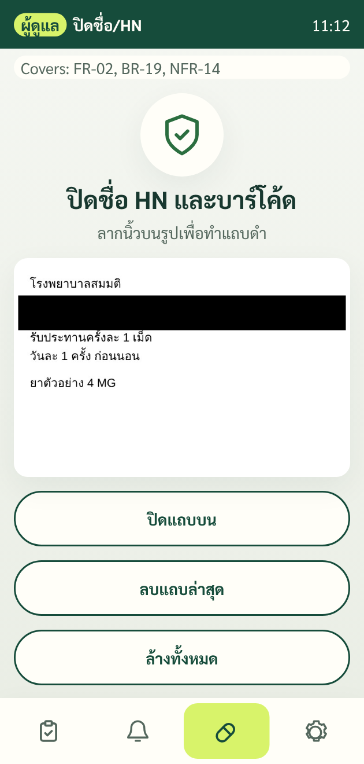
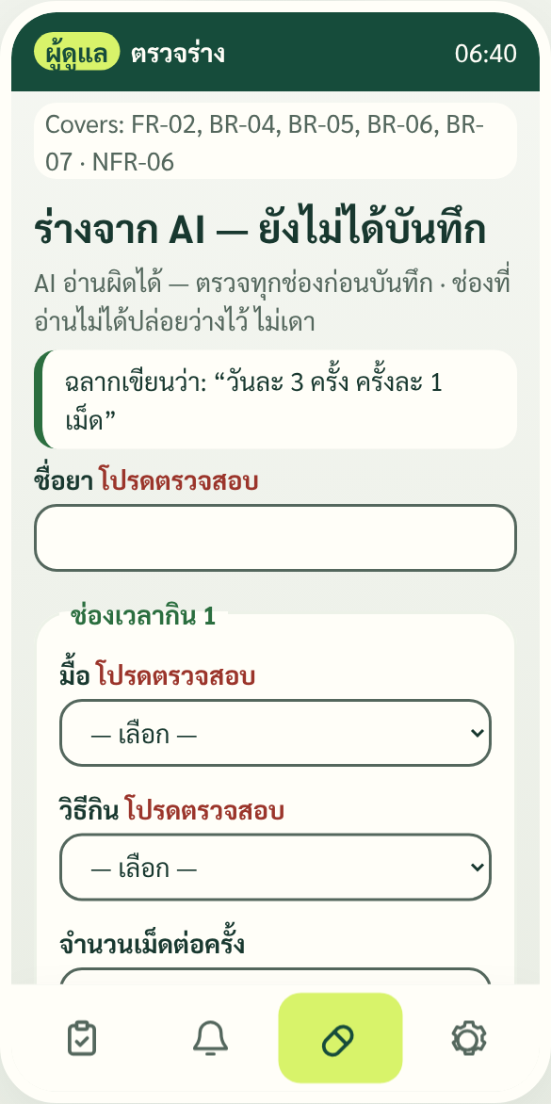
FR-02 ถ่ายฉลาก → AI ร่าง → ผู้ดูแลตรวจ
Yar
AI แค่ร่าง · ต้องปิดชื่อ/HN ก่อนส่ง (BR-19)
• ลากนิ้วปิดชื่อ HN QR บนรูป → ระบบวาดรูปใหม่ ไม่มี EXIF ไม่เก็บต้นฉบับ
• ส่งได้เมื่อมีแถบปิด ≥ 1 และติ๊กยืนยัน
• ช่องที่อ่านไม่ออก = "โปรดตรวจสอบ" ไม่เดา · บันทึกไม่ได้จนครบ
• ยาเมื่อมีอาการ → "ยังไม่รองรับ"
• AI ล่ม/โควตาหมด → บอกเหตุผล + กรอกเอง
• ใน Demo: "AI" จำลองจากฉลากสมมติ
• ทดสอบจริง 9 ครั้ง: ได้ผล 4 · ช้า ~2 นาที · ที่เหลือ → กรอกเอง
Covers: FR-02 · BR-04, BR-05, BR-06, BR-07, BR-19 · NFR-09, 14 · DL-28 (ภาพ: ฉลากสมมติ)
Notes:
Yar: เดโม sample — ปุ่มส่งปิดจนกว่าจะติ๊ก → ร่าง → ป้ายโปรดตรวจสอบ → บันทึกไม่ได้จนกรอกครบ · พูดตรงๆ ว่ายังไม่เคยเรียก Gemini จริง

Slide 7
FR-03 เตือนทุกมื้อ
Rossatorn
เสียง + ยาทั้งมื้อบนหน้าเดียว · เตือนซ้ำ T+5, T+10
• ถึงเวลา → เสียง + ทุกยาของมื้อบนหน้าเดียว (ชื่อ เม็ด คำเตือน ไม่มีรูปยา)
• ไม่ยืนยัน → เตือนซ้ำรอบ 2 (T+5) และ 3 (T+10) ไม่มีรอบ 4
• มื้อซ้อนกัน (06:45 กับ 07:00) → แยกหัวข้อ/ปุ่ม เสียงดังครั้งเดียว (BR-16)
• เปิดหน้ากลับกลางทาง → เห็นรอบปัจจุบัน ไม่ย้อนเล่นรอบเก่า (BR-18)
• ตัวอักษร ≥ 18px · ชื่อยา ≥ 24px · ปุ่ม ≥ 64px · contrast ≥ 4.5:1 (NFR-03)
• ปรับขนาดตัวอักษร − / + และโหมดมืดได้
• ยังไม่ทดสอบเสียงบนมือถือจริง (MT-04)
Covers: FR-03 · BR-08, BR-09, BR-16, BR-18, BR-21 · NFR-03
Notes:
Rossatorn: เดโม reminding — แตะจอ 1 ครั้ง เสียง 2 มื้อแยกกัน → ไปเวลาเตือนถัดไปเห็นรอบ 2, 3 → ตั้งค่าขยายตัวอักษร

Slide 8
FR-04 ยืนยันกินยา
Nichanan
ตัดสินจาก "เวลาที่กด" ไม่ใช่เวลาข้อมูลมาถึง (BR-20)
T
T+5
T+10
T+15
มื้อถัดไป
เตือนรอบ 1
รอบ 2
รอบ 3 · "ยังไม่กิน" แจ้งผู้ดูแลทันที
กดตรงนี้ = "กินแล้ว" (ทัน)
ถึงขอบนี้ยังกดย้อนหลังได้
• กดที่ T+15 พอดี = "กินแล้ว" · เกินแม้ 1 มิลลิวินาที = "กินแล้ว (ยืนยันย้อนหลัง)" (BR-21)
• กดซ้ำ → ไม่สร้างบันทึกใหม่ เวลาเดิม (BR-12, NFR-07)
• หลังมื้อถัดไป กดไม่ได้ · สถานะยัง "ยังไม่ยืนยัน"
• ออฟไลน์กด → จอเปลี่ยนทันที ส่งเมื่อกลับออนไลน์ด้วยเวลาที่กดเดิม ไม่กลายเป็นย้อนหลัง
• ใช้งานจริง: Firestore offline cache — "ภายใน 10 วินาที" บนมือถือจริงยังไม่ได้วัด (MT-05)
Covers: FR-04 · BR-10, BR-11, BR-12, BR-15, BR-20, BR-21 · NFR-07
Notes:
Nichanan: เดโม — ยังไม่กินรอบ 3 ผู้ดูแลถูกแจ้งทันที · ไป T+15 พอดีแล้วกดกินแล้ว · กดซ้ำ · syncdelay ออฟไลน์

Slide 9
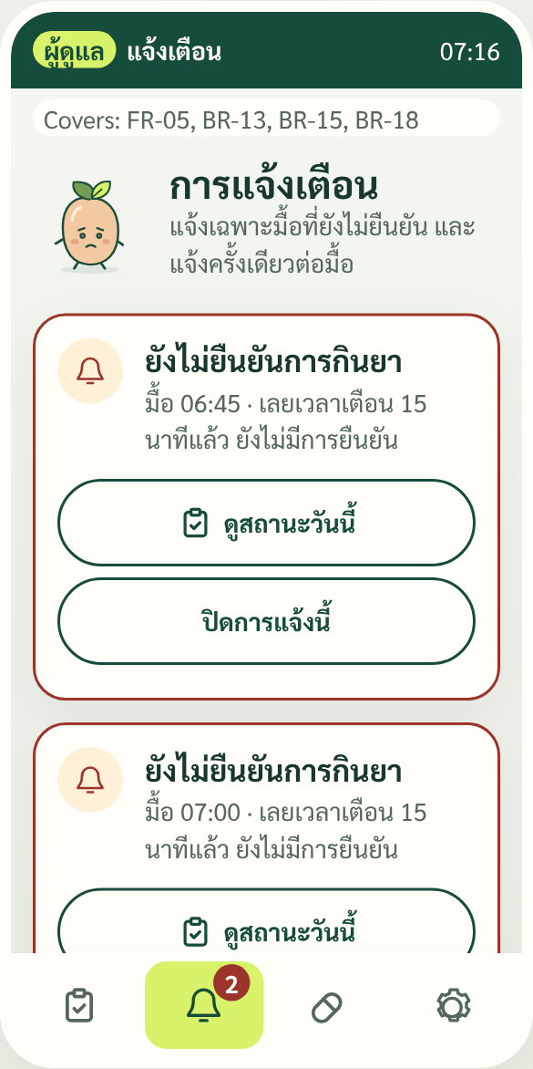
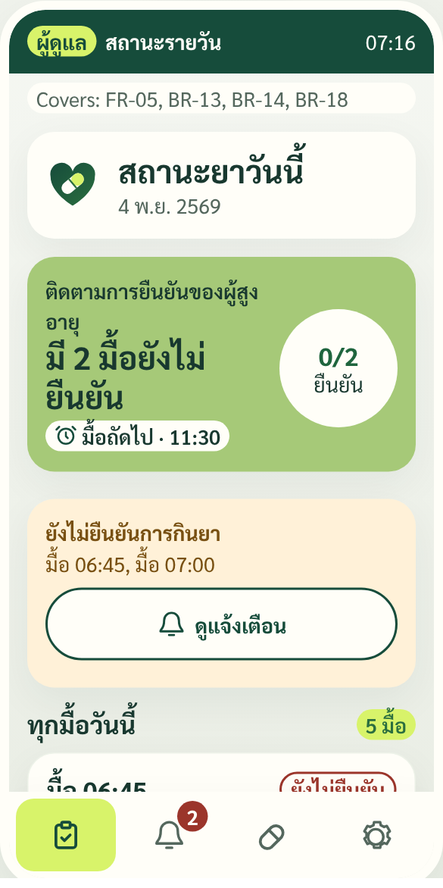
FR-05 แจ้งผู้ดูแล + สถานะรายวัน
Suchitra
แจ้งเฉพาะมื้อที่ยังไม่ยืนยัน · ครั้งเดียวต่อมื้อ
• เลย T+15 ยังไม่ยืนยัน → "ยังไม่ยืนยันการกินยา" (ไม่ใช้คำว่า "ไม่ได้กิน" — BR-13/14)
• ช่วง T ถึง T+15 → ป้าย "ยังไม่ยืนยัน" แต่ยังไม่แจ้ง (BR-21)
• ยืนยันช้าทีหลัง → "ยืนยันการกินยาแล้ว เวลา …" ครั้งเดียว
• ปิดหน้าแล้วเปิดใหม่ → เห็นการแจ้งที่ค้าง (BR-18)
• ข้อมูลมาถึงช้า → ไม่แจ้งผิด ไม่แจ้งซ้ำ
• สถานะทุกมื้อของวัน เรียงเวลา
Covers: FR-05 · BR-13, BR-14, BR-18, BR-21 · NFR-01 (ภาพ: ข้อมูลสมมติ)
Notes:
Suchitra: เดโม notconfirmed — แจ้งเตือน → ผู้สูงอายุกดกินแล้ว 07:40 → ผู้ดูแลได้ยืนยันแล้วเวลา 07:40 → ปิดหน้าแล้วเปิดใหม่

Slide 10
Golden Thread + ผลทดสอบ
Suchitra
ปัญหา → FR → design → feature → test
ปัญหา | FR | หน้าจอ | เทสต์ที่พิสูจน์
สมัครบัญชียาก ผู้ดูแลไม่อยู่ด้วย | FR-01 | S-01 C-01 | pairing + repoPairing + pairingView · Rules R-1…R-14
อยากให้ช่วยกรอกยาจากฉลาก | FR-02 | C-02…C-06 | schedule + labelDraft + medicineSetupView + aiLabel
ลืมกินยา / ไม่ตรงเวลา | FR-03 | S-03 | mealTimeline + time + reminderHomeView
จำไม่ได้ว่ากินแล้วหรือยัง | FR-04 | S-02 S-03 | confirm + repo + offlineQueue + reminderHomeView
โทรถามทุกมื้อ | FR-05 | C-07 C-08 | status + alerts + caregiverStatusView
npm test: 460 ผ่าน / 0 ไม่ผ่าน
Emulator: 31 ผ่าน / 0 ไม่ผ่าน
logic · core · หน้าจอทุก FR ระดับ AC · QR · AI (ของปลอม) · โครงหน้าเว็บ
Security Rules R-1…R-14 + firestoreRepo (ข้ามผู้ใช้ ออฟไลน์ ยกเลิกจับคู่เหลือ 0 เอกสาร)
Covers: docs/TRACEABILITY.md · final-report §5, §8 · ✅ = ในขอบเขต Demo mode + Emulator
Notes:
Suchitra: ตาราง Golden Thread — ทุกข้อมีเทสต์รองรับ · เทสต์ 345 + 31 · บอกตรงๆ ว่าผลบนมือถือจริงยังไม่มี

Slide 11
AI และความปลอดภัยของข้อมูล
Yar
บอกตรง ๆ ว่าใช้ AI ตรงไหน ตรวจอะไร
AI ที่ใช้ตอนพัฒนา
AI ในตัวระบบ + PDPA
• Claude (แชท): ร่าง/ตรวจ Charter SRS การออกแบบ
• Claude Code: โค้ด + เทสต์ + เอกสาร
• Figma AI: ไอคอน (จากมาสคอตที่ Rossatorn วาดเอง)
• เขียนเทสต์ก่อน แล้วฉีดบั๊กเทียมพิสูจน์ว่าเทสต์จับได้
• AI พูดมั่นใจแม้ผิด → ต้องมีเทสต์ + คนตรวจ
• บันทึกทุกครั้งใน docs/AI_USAGE_LOG.md
• Gemini แค่ร่าง ผู้ดูแลตรวจทุกครั้ง · ไม่ให้คำแนะนำยา
• ปิดชื่อ/HN/บาร์โค้ดก่อนส่งทุกครั้ง (BR-19)
• ไม่เก็บชื่อ HN รูปฉลาก (NFR-09) · ยกเลิกจับคู่ลบข้อมูล
• เปิดเผยเหตุการณ์: ระหว่างพัฒนามีรูปฉลากจริงถูกส่งให้ AI ทางแชต → AI แจ้งว่าผิดกติกา ไม่บันทึก ไม่ส่งต่อ (ai-use-statement ข้อ 5)
• เรียก Gemini จริงแล้ว: ทางตรง ~3 วินาที แต่ผ่านระบบจริงสำเร็จ 4/9
Covers: ai-use-statement.md · RULES §3, §4 · BR-19 · NFR-09, 14
Notes:
Yar: ใช้ AI ตรงไหนบ้าง และต้องเปิดเผยเหตุการณ์รูปฉลากจริงตรงๆ

Slide 12
สรุป ข้อจำกัด และขั้นต่อไป
Yar
ทำแล้ว
ยังไม่ได้ทำ (ตรงๆ)
ขั้นต่อไป
• Must FR-01–05 ครบ ทั้งทางปกติและทางผิด
• Demo mode เปิดบนมือถือได้ (Pages)
• ระบบจริงบน Firebase · FR-02 ผ่านระบบจริงสำเร็จ 4/9
• 460 + 31 เทสต์ผ่าน
• ทดสอบบนมือถือจริง + กับผู้สูงอายุ
• FR-02 ช้า ~2 นาที (เกณฑ์ 10 วิ) · MT-09 ยังไม่วัด
• Heuristic evaluation / think-aloud
• เตือนตอนปิดหน้าเว็บ (ต้องมี server)
• ทดสอบ 2 มือถือ (MT-01…13)
• วัด AI กับฉลาก 20 ใบที่ปิดแล้ว
• FR-06 หลายผู้ดูแล · FR-09 สรุปรายสัปดาห์
• ผู้ใช้จริง 5 คู่ 7 วัน
Covers: final-report §4, §5 · HANDOFF.md · README
Notes:
Yar: สรุป — บอกสิ่งที่ยังไม่ได้ทำตรงๆ ตามรายงาน

